Slide 1




Slide 2

Trò chơi
Tìm hiểu các bài ca ngợi người
phụ nữ Việt Nam

Slide 3

C
M
T
R
Ò
Â
h
I
N
H
Ơ
A
C
1
2
3
4
5
6
BAO
Ngày
Mẹ
Ngóng
BAO
Ngày
BÀI HÁT GỐC
Nhật kí của mẹ

Slide 4
C
M
T
R
Ò
Â
h
I
N
H
Ơ
A
C
1
2
3
4
5
6
CON
HỎI
ƯỚC
MƠ
CỦA
MẸ
BÀI HÁT GỐC
ƯỚC MƠ CỦA MẸ

Slide 5
C
M
T
R
Ò
Â
h
I
N
H
Ơ
A
C
1
2
3
4
5
6
SINH
CON
RA
BẰNG
CÂU
HÁT
BÀI HÁT GỐC
ẤN NÚT THẢ GIẤC MƠ

Slide 6
C
M
T
R
Ò
Â
h
I
N
H
Ơ
A
C
1
2
3
4
5
6
Mẹ
YÊU
ƠI
CON
YÊU
MẸ
BÀI HÁT GỐC
MẸ YÊU ƠI !

Slide 7
Trò choi
Vòng 3
Đuổi hình bắt chữ

Slide 8
Qui định trò chơi
Khi câu hỏi được đưa ra, đội nào nhanh tay đưa tín hiệu trước thì được quyền trả lời. Mỗi câu trả lời đúng thì được 1 điểm. Nếu trả lời sai thì hai đội còn lại đưa tín hiệu trả lời. Mỗi câu hỏi có thời gian là 10 giây suy nghĩ. Sau 10 giây các đội không đưa tín hiệu trả lời thì bỏ qua câu hỏi đó.
Notes:
‹#›

Slide 9
HÕt giê
1
2
3
4
5
6
7
8
9
10
Câu 1
Đảo chữ đoán nghĩa
mẹ
ướt
chỗ
nằm
Notes:
‹#›

Slide 10
HÕt giê
1
2
3
4
5
6
7
8
9
10
Câu 2
Đảo chữ đoán nghĩa
niệm
hoạt
20 -
kỉ
sinh
10
Notes:
‹#›

Slide 11
HÕt giê
1
2
3
4
5
6
7
8
9
10
Câu 3
Đảo chữ đoán nghĩa
phụ
liên
nữ
hiệp
Notes:
‹#›

Slide 12
HÕt giê
1
2
3
4
5
6
7
8
9
10
Câu 4
Đảo chữ đoán nghĩa
đảm
đang
hậu
trung
Notes:
‹#›

Slide 13

HÕt giê
1
2
3
4
5
6
7
8
9
10
Câu 5
Nhìn hình đoán chữ
Sao chổi
Notes:
‹#›

Slide 14
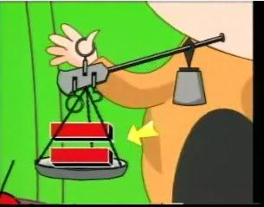
Nhìn hình đoán chữ
HÕt giê
1
2
3
4
5
6
7
8
9
10
Câu 7
Cân bằng
Notes:
‹#›

Slide 15
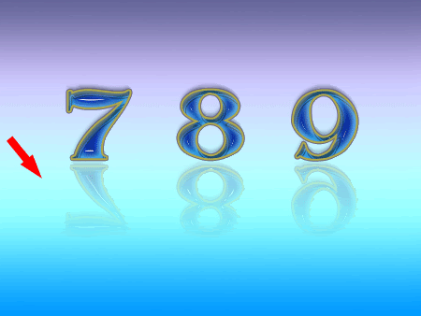
Nhìn hình đoán chữ
HÕt giê
1
2
3
4
5
6
7
8
9
10
Câu 11
Bóng bẩy
Notes:
‹#›

Slide 16
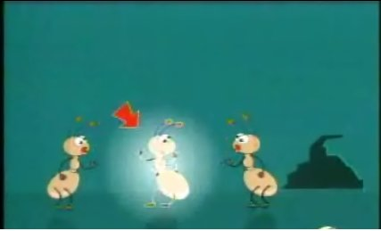
Nhìn hình đoán chữ
Sáng kiến
HÕt giê
1
2
3
4
5
6
7
8
9
10
Câu 13
Notes:
‹#›

Slide 17

Nhìn hình đoán chữ
HÕt giê
1
2
3
4
5
6
7
8
9
10
Câu 14
Cờ t­ướng
Notes:
‹#›

Slide 18

Nhìn hình đoán chữ
HÕt giê
1
2
3
4
5
6
7
8
9
10
Câu 16
cầu kì
Notes:
‹#›

